Slide 1
序列密码算法电路的新型物理攻防技术研究
指导老师：郭筝
答辩人：于泽汉
2018年6月

Slide 2
目录 Contents
1
研究背景和意义
2
基础知识简介
3
算法软硬件实现
4
功耗分析方案
5
实验结果与分析
6
后续研究与展望

Slide 3
目录 Contents
1
研究背景和意义
2
基础知识简介
3
算法软硬件实现
4
功耗分析方案
5
实验结果与分析
6
后续研究与展望

Slide 4

祖冲之算法的历史和应用
又称 ZUC 算法
我国自主研制
3GPP + LTE
序列密码算法
保护设备敏感信息
经过多年的学术研究和工业应用，密码学理论已经日趋系统和完善，各种密码算法广泛应用于各种工业设备，以保障系统和数据的安全。
祖冲之算法是我国第一个成为国际密码标准的密码算法，在保障 4G 通信安全中起到了重要作用。

Slide 5
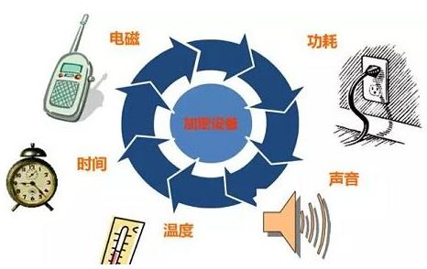
旁路攻击对密码设备的威胁
理论安全 vs 实现漏洞
秘密信息泄露
功耗分析、电磁分析……
威胁巨大
目前，那些得到广泛使用的密码算法，通常都经过数学上的严格论证，并且经过了大量专家的研究和改进，因而在理论上基本是安全的。
然而在现实中，这些算法都运行在具体设备上，因此可能会暴露出许多安全问题，攻击者可以通过各种手段获取密码设备中的秘密信息。
因此，对祖冲之算法进行旁路分析，就有助于发掘其在实际设备上的漏洞，从而提出防护方案，提高密码设备的安全性。

Slide 6
研究创新点
本研究拓宽了传统方法的适用范围：
在旁路分析领域，相比分组密码算法，在序列密码算法方面的研究较少
本研究在实际环境中验证了可行性：
现有的研究和成果大多结束在软硬件仿真阶段，本研究最终在具体设备上实现
本研究涉及层面较广：
理论：抽象代数+密码算法+概率统计
硬件：FPGA开发+示波器操作+仪器交互
软件：数据处理+并行化+科学制图

Slide 7
目录 Contents
1
研究背景和意义
2
基础知识简介
3
算法软硬件实现
4
功耗分析方案
5
实验结果与分析
6
后续研究与展望

Slide 8
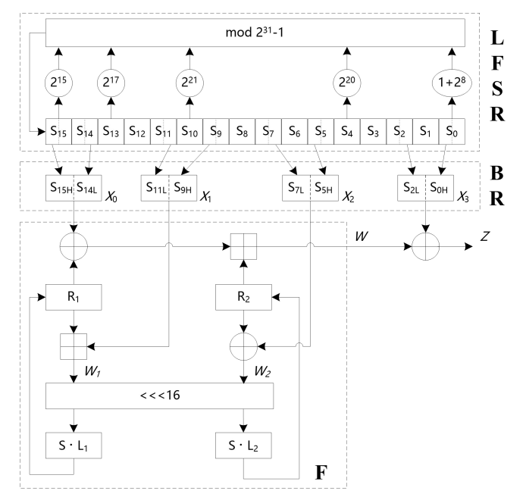
祖冲之算法的原理和流程
三层结构
线性反馈移位寄存器
比特重组
非线性函数
两种模式（LFSR）
初始化模式
工作模式
两个阶段
初始化阶段
工作阶段

Slide 9
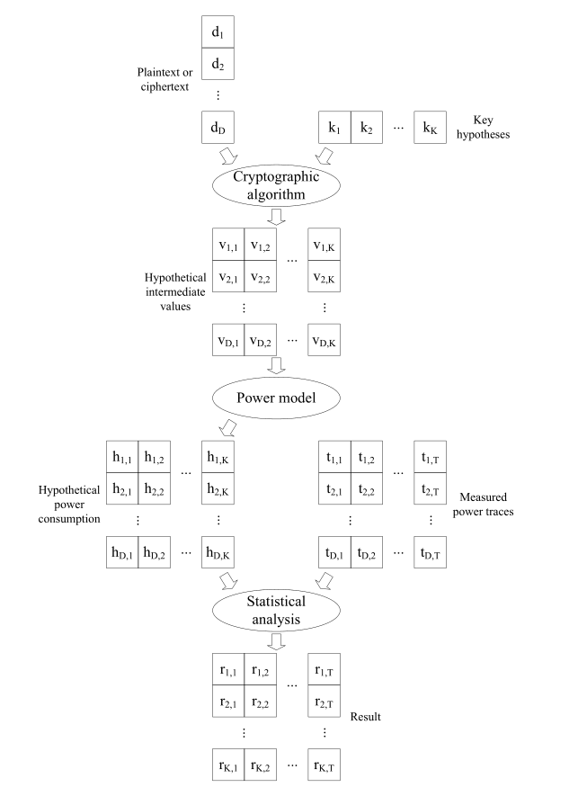
差分功耗分析的一般流程
选取合适的算法中间值位置
采集设备运行时的实际功耗曲线
根据算法计算理论中间值
使用合适的功耗模型将理论中间值转换为假设功耗值
分析假设功耗值和实际功耗曲线，挖掘所需的信息

Slide 10
目录 Contents
1
研究背景和意义
2
基础知识简介
3
算法软硬件实现
4
功耗分析方案
5
实验结果与分析
6
后续研究与展望

Slide 11
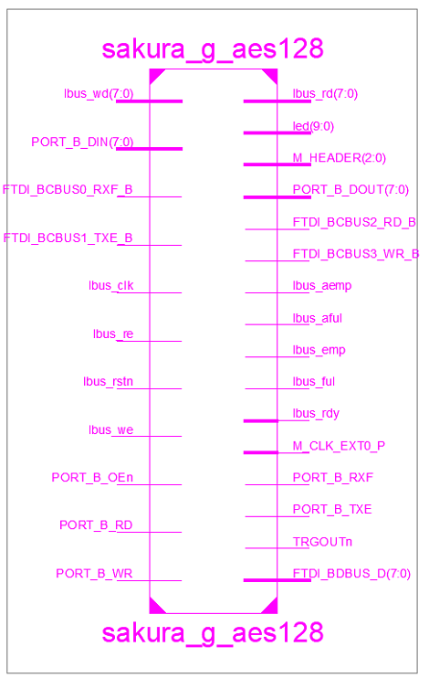
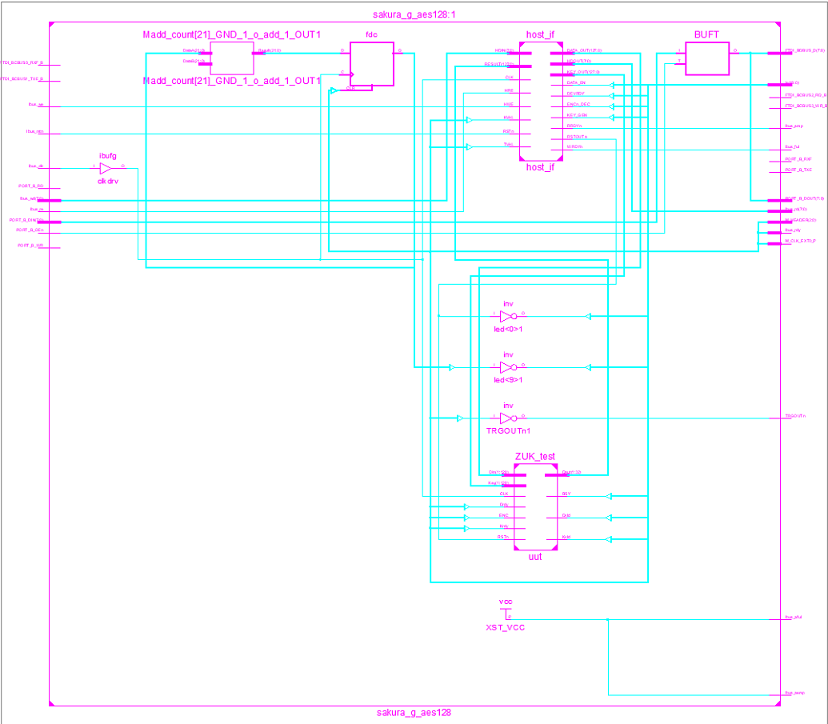
祖冲之算法的硬件实现
硬件设计软件：ISE 14.3
FPGA 型号：XC6SLX75-2CSG484
电路的输入和输出端口
电路的内部结构

Slide 12
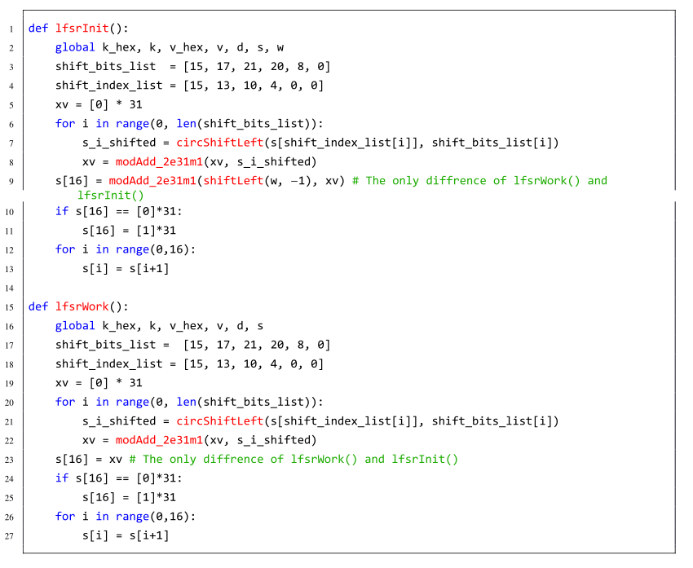
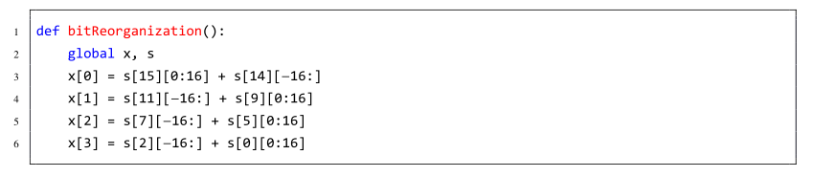
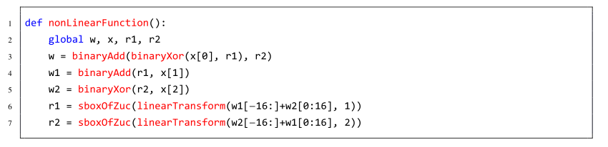
祖冲之算法的软件实现
编程语言：Python 3.6
运行平台：Windows 10
比特重组模块
非线性函数模块
线性反馈移位寄存器模块

Slide 13
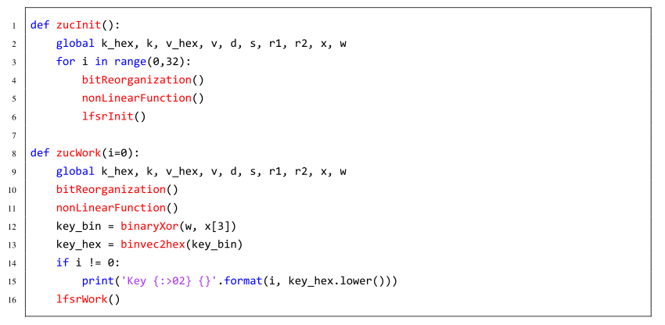
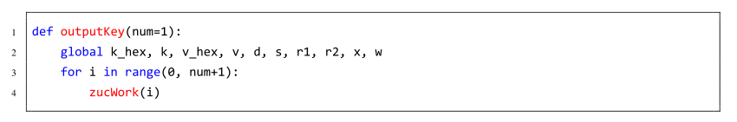
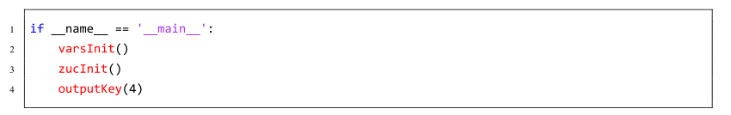
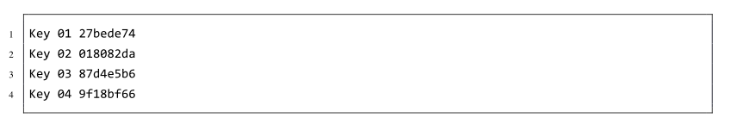
祖冲之算法的软件实现（续）
密钥输出
算法初始化阶段和工作阶段
运行主函数
算法运行结果

Slide 14
目录 Contents
1
研究背景和意义
2
基础知识简介
3
算法软硬件实现
4
功耗分析方案
5
实验结果与分析
6
后续研究与展望

Slide 15
寻找中间值
差分功耗分析攻击最核心的思想是，假设功耗值和实际功耗值之间是有关联的。
而要想假设功耗值尽可能贴合实际功耗值，就需要选择合适的中间值。
一般而言，中间值通常选择算法中非线性变换的部分，因为如果输入稍有不同，非线性变换的输出就会出现较大的差异，从而正确的输入和错误的输入产生的差异将比线性变换更加明显，就可以有效地区分出正确的输入和错误的输入。

Slide 16
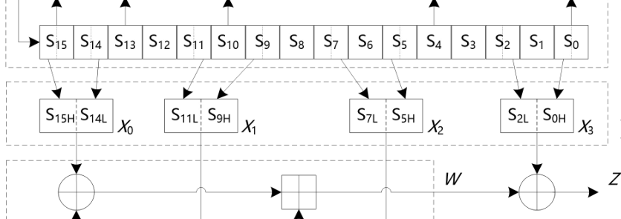
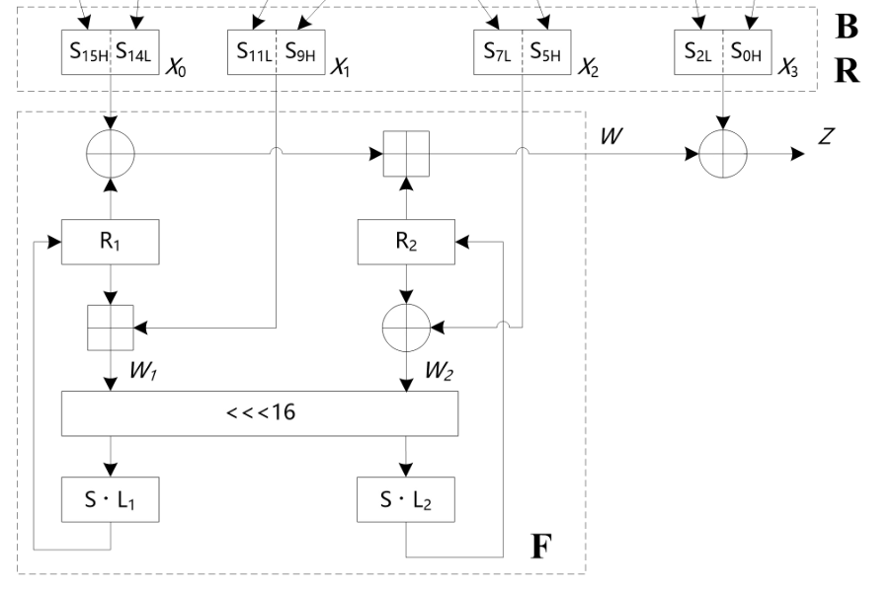
寻找中间值（续1）

Slide 17
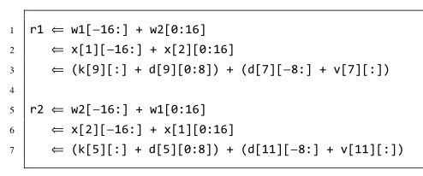
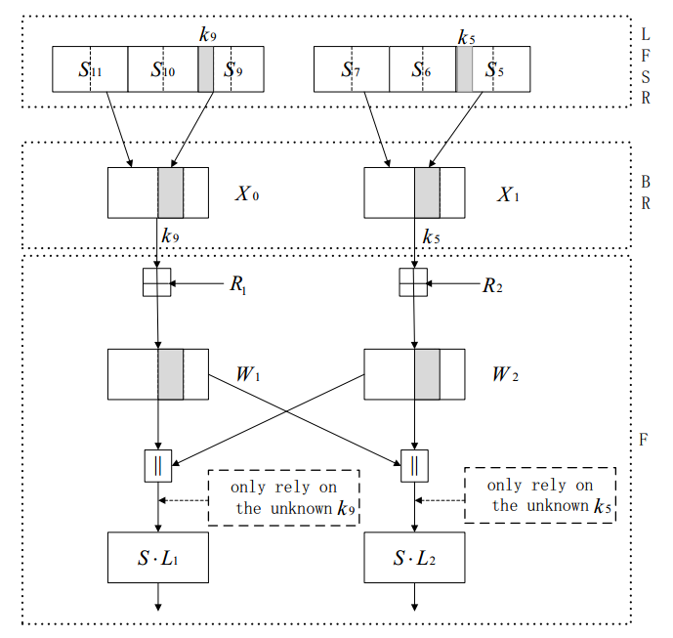
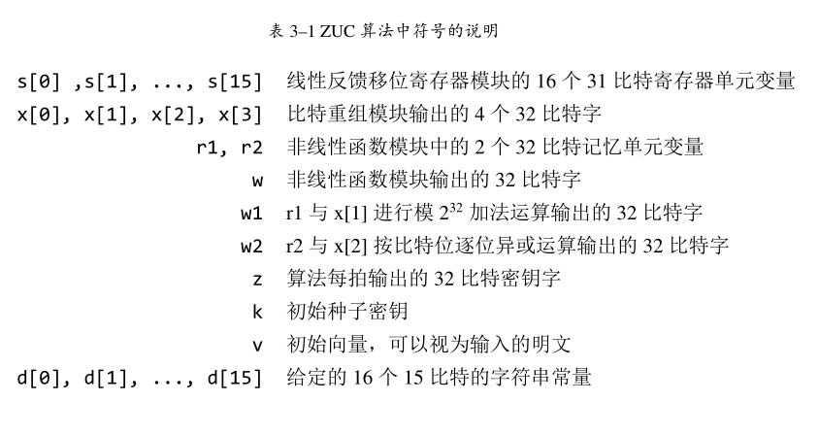
寻找中间值（续2）

Slide 18
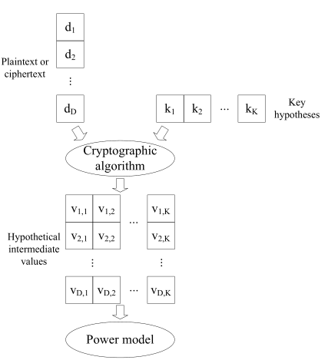
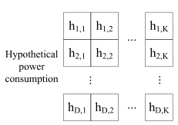
计算假设功耗值
我们选择汉明重量作为功耗模型计算假设功耗值。
一个仅由 0 和 1 构成的向量的汉明重量，等于该向量中1 的个数。
汉明重量模型有效的前提假设是：设备产生的功耗，与其操作的数据中 1 的个数是相关的。
选择汉明重量模型的原因是，计算相对简单，而且其有效性假设在现实中一般都能成立。
中间值
（32位字）
汉明重量
（32位比特中1的个数）
假设功耗值
（0-32）

Slide 19
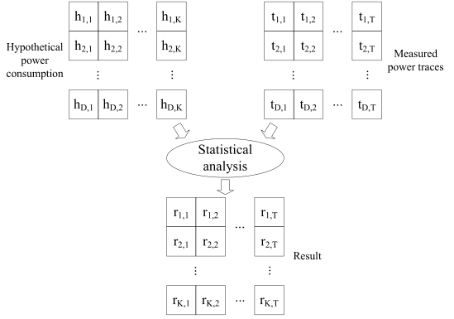
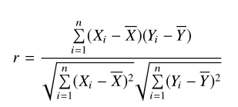
计算相关系数
我们需要计算出假设功耗值矩阵和实际功耗值矩阵之间的相关系数。
某一列的相关系数越高，二者在该时刻之间的关联度就越高，
意味着假设功耗值也就越接近实际功耗值。
那么这一时刻很可能就对应着正在处理所选中间值的操作。
正确的密钥猜测在特定位置得到的相关系数比错误的密钥猜测更高。

Slide 20
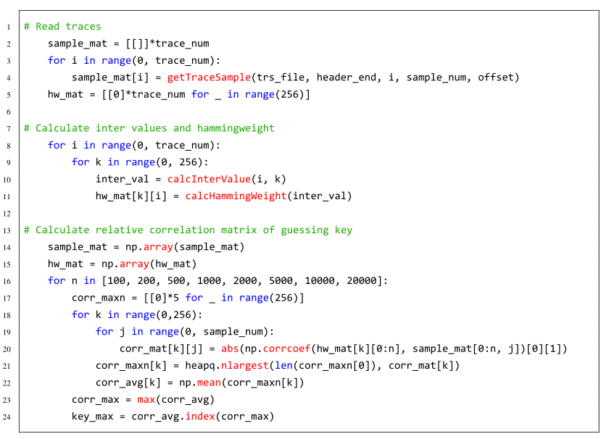
实现完整的功耗分析
读入曲线并进行预处理
计算中间值
计算假设功耗值（汉明重量）
计算假设功耗值和实际功耗值之间的相关系数矩阵
分析出最佳密钥猜测

Slide 21
目录 Contents
1
研究背景和意义
2
基础知识简介
3
算法软硬件实现
4
功耗分析方案
5
实验结果与分析
6
后续研究与展望

Slide 22
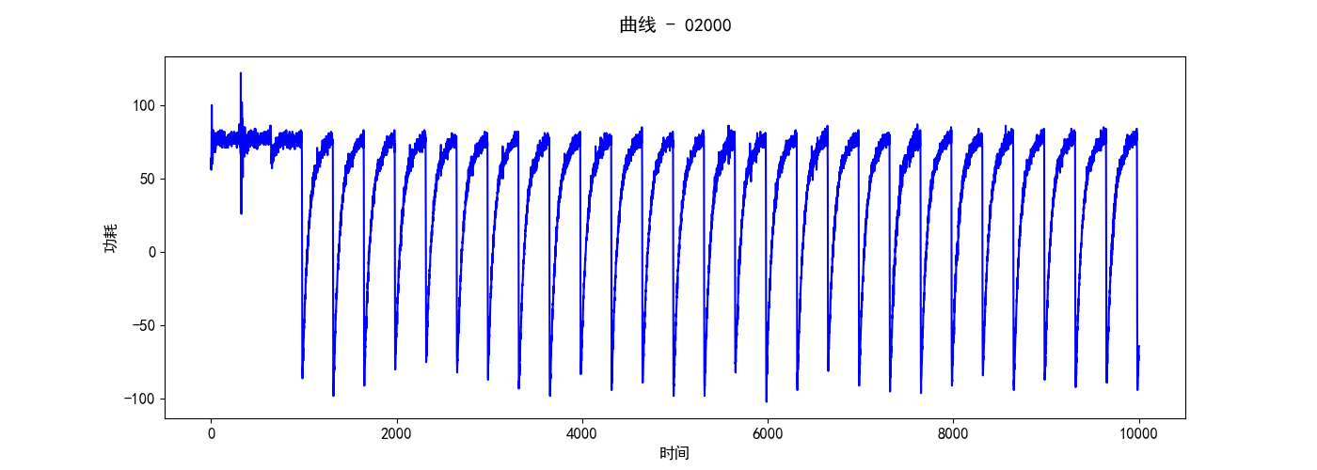
功耗曲线的特征
密码算法跑在普通的 FPGA 上，这里的功耗值对应的物理量是电路电源线上的总电流。
采集到的曲线包含了密钥装载阶段和初始化阶段的前 27 轮。

Slide 23
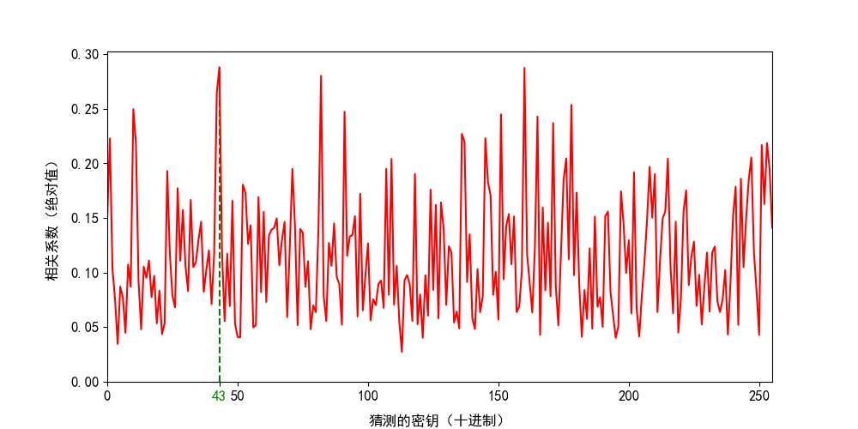
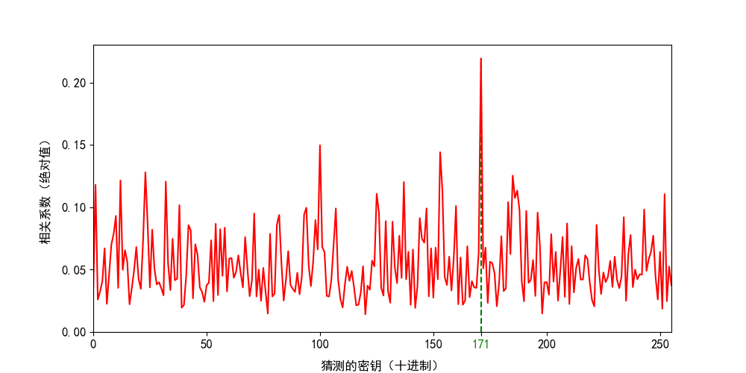
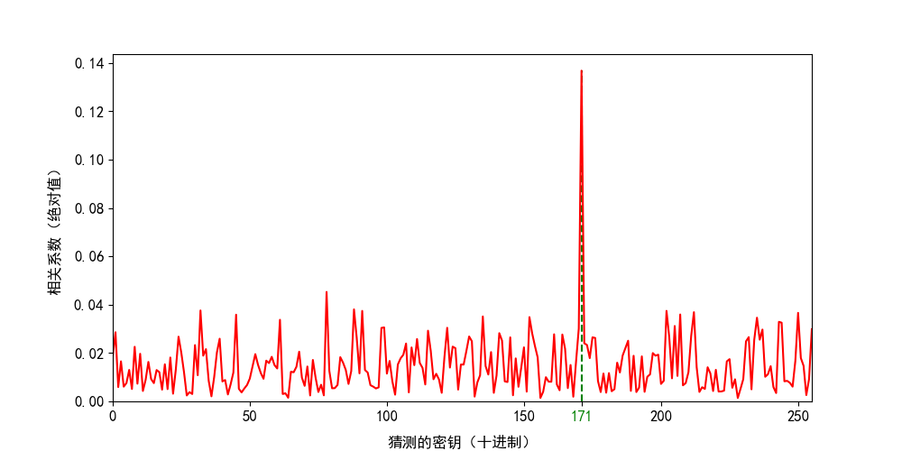
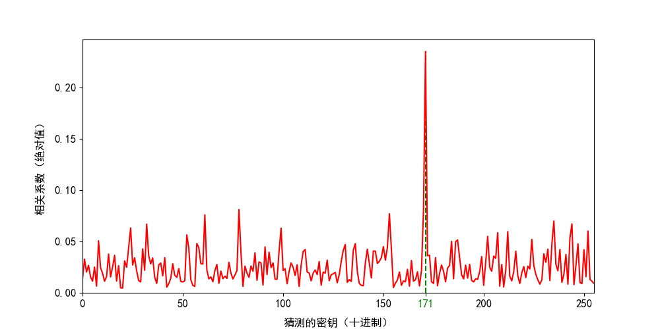
不同密钥字节猜测结果对比
横轴：密钥字节猜测：0-255（00-FF）
纵轴：相对相关系数
结果：字节171（AB）为最佳猜测，也确实是测试使用的正确密钥字节
攻击使用曲线条数：100
攻击使用曲线条数：500
攻击使用曲线条数：5000
攻击使用曲线条数：20000

Slide 24
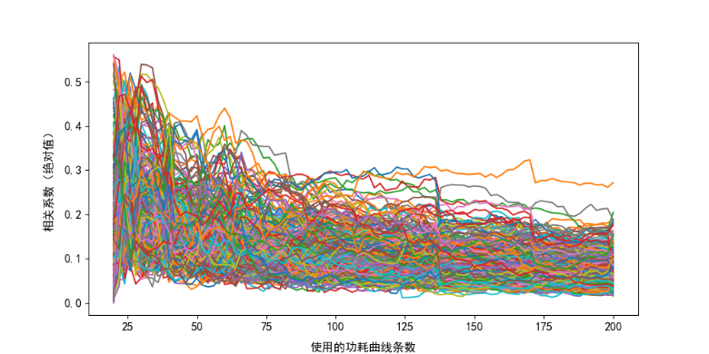
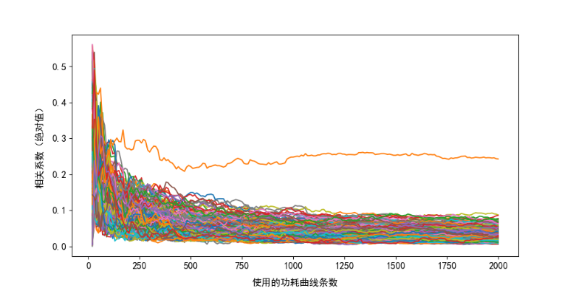
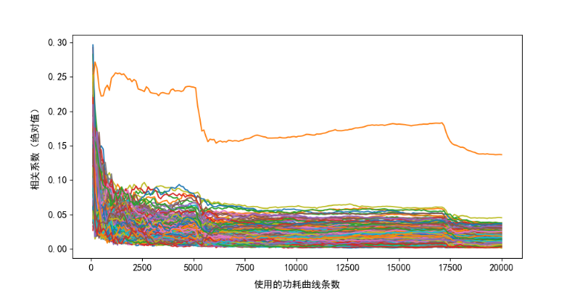
功耗曲线条数对相关系数的影响
横轴：攻击所用的功耗曲线条数
纵轴：不同密钥字节（0-255）对应的相对相关系数
结果：攻击使用的功耗曲线条数较少时，无法分析出正确的密钥字节。
结果：当攻击使用的功耗曲线条数超过一定值时，能够稳定地分析出正确的密钥字节。
攻击使用曲线条数：20-200
攻击使用曲线条数：20-2000
攻击使用曲线条数：20-20000

Slide 25
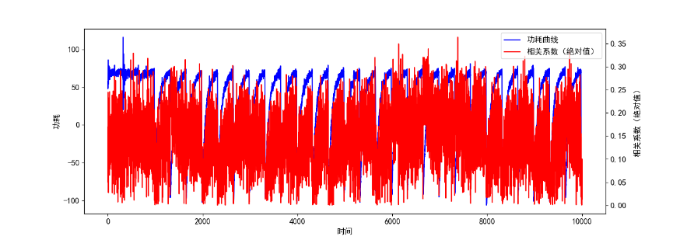
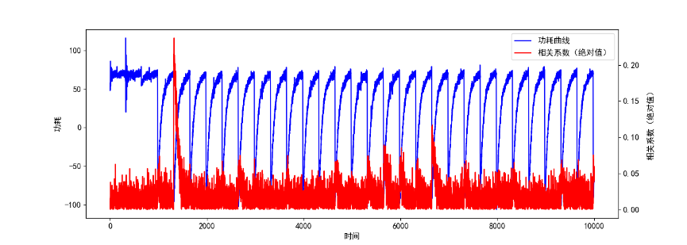
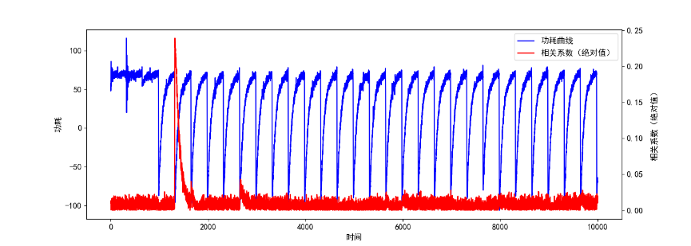
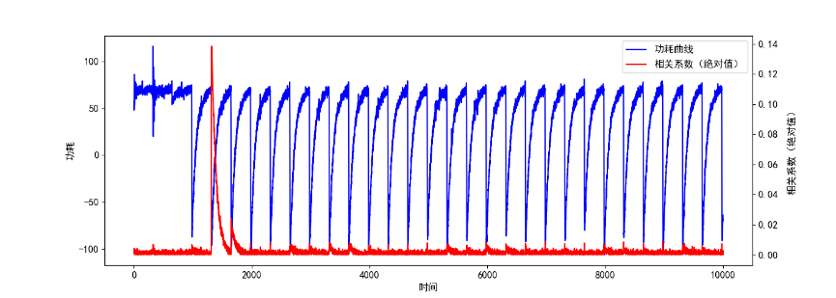
密钥信息的泄露位置
横轴 ：时间
纵轴1：实际功耗值
纵轴2：由正确密钥字节计算得到的假设功耗值，与实际功耗值之间的相对相关系数
结果 ：在初始化阶段的第一轮结尾和第二轮开始时泄露明显
攻击使用曲线条数：100
攻击使用曲线条数：500
攻击使用曲线条数：5000
攻击使用曲线条数：20000

Slide 26
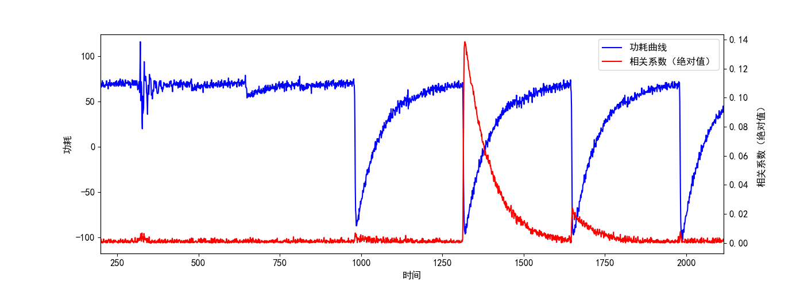
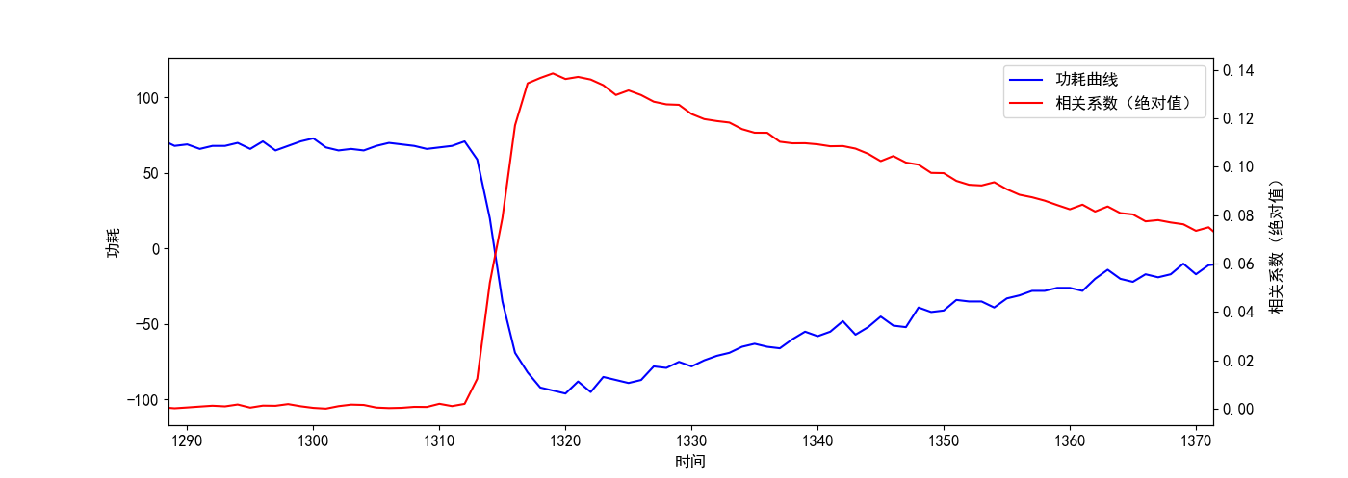
密钥信息的泄露位置（续）
使用 20000 条功耗曲线时的泄露情况（放大 5 倍）
使用 20000 条功耗曲线时的泄露情况（放大 140 倍）

Slide 27
目录 Contents
1
研究背景和意义
2
基础知识简介
3
算法软硬件实现
4
功耗分析方案
5
实验结果与分析
6
后续研究与展望

Slide 28
后续研究与展望
首先是可以对 ZUC 算法的分析方法进行改进。选取文中所述的中间值和功耗模型，只是差分功耗分析中的一个可行方案，而差分功耗分析只是诸多功耗分析中的一种，功耗分析又是很多旁路攻击方法中的一种。比如之后可以尝试其他可能的中间值，或者选用不同的功耗模型。还可以尝试功耗分析之外的其他方法，比如电磁攻击，很可能电磁信息会泄露算法中更多的信息。
然后是可以对分析方法的适用范围进行改进。本次实验仅仅是完成了对 ZUC 算法的攻击，如果能够将这些方法中的核心思路和关键技术抽象出来，把他们应用到更多的序列密码算法电路中，可能会有更高的实用价值。
最后是可以针对 ZUC 算法在实验中暴露的问题给出具体的防护方案。比如可以针对 S 盒进行掩码，掩盖设备运行过程中泄露的信息，或者是在算法的某些地方随机插入空操作，以打乱功耗曲线的时序，让攻击者难以分析出功耗泄露的具体位置。

Slide 29
谢谢！

